Slide 1
Smips産学連携分科会
2012年度活動報告と2013年度活動計画
産学連携分科会オーガナイザー
長壁健
鈴木睦昭
杉浦美紀彦
林聖子
矢上清乃

Slide 2
2012年度のスケジュール案他
開催方針案
・産学連携関連、知財関連、イノベーション創出に関わる社会環境、ビジネス環境、政策等の変化を踏まえながら、その中で今、着目すべきトピック等を考える
・大震災により様々な前提条件が大きく崩れた中で、被災地の喫緊の復興を念頭に考える
講演テーマ案
  産学連携関連、知財関連、イノベーションに関わる様々なタイプ
  の講師を招聘予定
分科会開催時間
  １７：００～１８：３０
ネットの中での活動
  分科会HPの運営
  USTREAM中継の実施（分科会、全体会） ただし不定期
  Facebookでページを立ち上げ

Slide 3
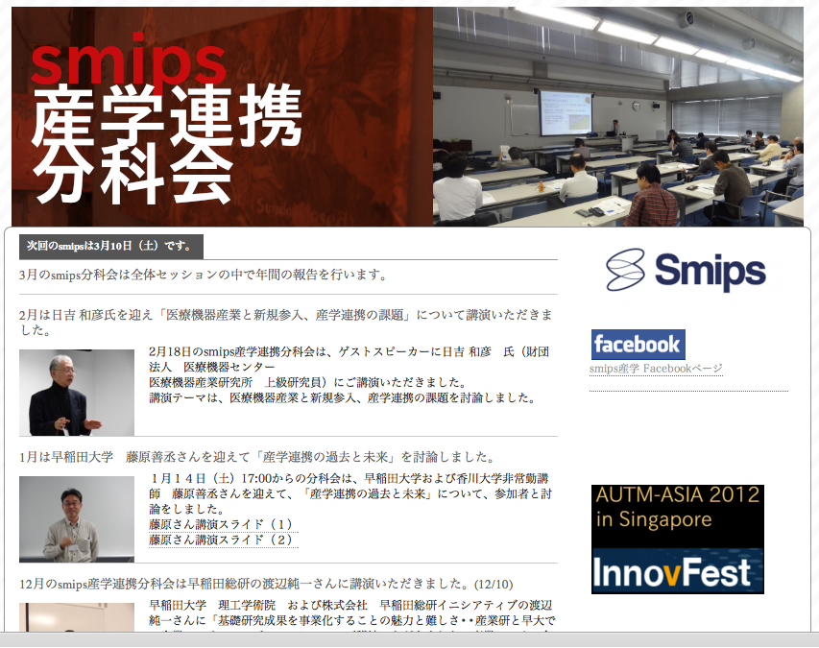
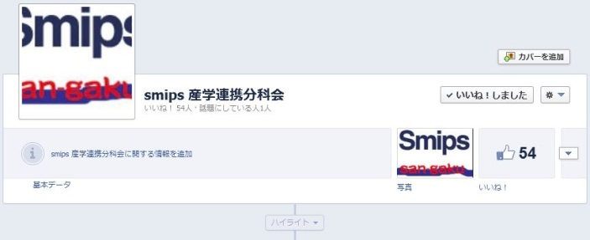
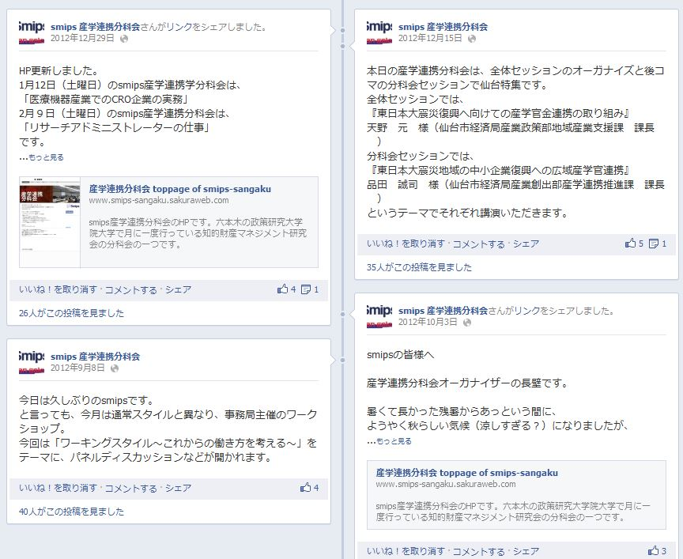
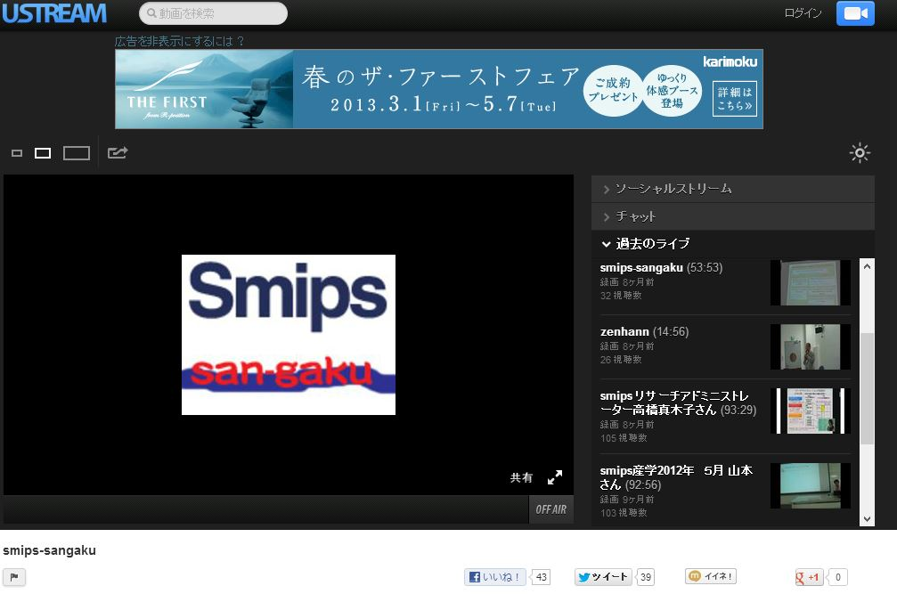
ネット内での活動
http://www.smips-sangaku.sakuraweb.com/
http://www.facebook.com/smipsSangaku
    http://www.ustream.tv/channel/smips-sangaku

Slide 4
2011年度の活動報告
#=USTREAM中継
※=全体セッションの時間帯で開催
月 | 開催内容 | ゲスト （招聘する場合） | カテゴリー |  | 担当 Organizer
４月 | 『オープン・イノベーション時代における“繋がる”ニーズ・プル産学連携』 | 畑谷 成郎 氏（株式会社クレイン・コーポレーション取締役） | 学 産 | 産学連携全般 | 林
５月 | 『展示会での大学技術の売りこみ方 -海外と国内- 』 | 山本 貴史 氏（東京大学TLO 代表取締役社長） | 官 | 技術移転 | 鈴木
６月 | （知財キャリア分科会との共同企画） 『リサーチアドミニストレーターの日々』 | 諏訪 桃子 氏（東京農工大学 研究戦略センター リサーチアドミニストレーター） 根本 藍 氏（かわさき新産業創造センターＫＢＩＣ 産学官連携コーディネーター） | 学 | 産学連携 ベンチャー | 長壁
10月 | 『研究費が増やせるメディア活用術』 | 山本佳世子 氏（日刊工業新聞社 論説委員兼編集委員） | 学 | 産学連携 ベンチャー | 長壁
11月 | 『理研の産学連携とライフサイエンス分野の知財マネジメント』 | 山岸卓視 氏（理化学研究所 社会知創成事業 連携推進部 知財創出・活用課 係長） | 官
12月 | （KNSとの共同企画） 『産学連携関係者による “重役会議”』 ～産学連携の現在と将来～ | 山本 貴史 氏（東京大学TLO 代表取締役社長） 鈴木 康之 氏（信州大学 准教授） 久保田 弘 氏（熊本大学 教授） | 学 | ベンチャー 産学連携 | 杉浦
12月 | ※（特許戦略工学分科会との共同企画） 『東日本大震災復興へ向けての産学官金連携の取り組み』 | 天野 元 氏（仙台市経済局産業政策部地域産業支援課 課長） | 学 | 産学連携 | 林
12月 | （特許戦略工学分科会との共同企画） 『東日本大震災地域の中小企業復興への広域産学官連携』 | 品田 誠司 氏（仙台市経済局産業創出部産学連携推進課 課長） | 学 | 産学連携 | 林
１月 | 『戦略論－戦略の階層と二つの戦略 』 | 末廣 孝 氏（株式会社 インクリース研究所 神戸事業所 薬事部） | 学産 | 技術商業化 | 鈴木
２月 | 『リサーチアドミニストレーターの仕事』 | 白井 哲哉 氏（京都大学リサーチアドミニストレーター） | 産学 | コーデイネーター | 長壁
月 | 開催内容 | ゲスト （招聘する場合） | カテゴリー |  | 担当 Organizer
４月 | 『オープン・イノベーション時代における“繋がる”ニーズ・プル産学連携』 | 畑谷 成郎 氏（株式会社クレイン・コーポレーション取締役） | 学 産 | 産学連携全般 | 林
５月 | 『展示会での大学技術の売りこみ方 -海外と国内- 』 # | 山本 貴史 氏（東京大学TLO 代表取締役社長） | 学産 | 技術移転 | 長壁
６月 | （ライセンスアソシエイト分科会、知財リテラシー分科会、知財キャリア分科会との共同企画） 『リサーチアドミニストレーターの日々』 | 諏訪 桃子 氏（東京農工大学 研究戦略センター リサーチアドミニストレーター） 根本 藍 氏（かわさき新産業創造センターＫＢＩＣ 産学官連携コーディネーター） | 学 | URA | 鈴木
10月 | 『研究費が増やせるメディア活用術』 | 山本佳世子 氏（日刊工業新聞社 論説委員兼編集委員） | 学 | 産学連携 ベンチャー | 鈴木
11月 | 『理研の産学連携とライフサイエンス分野の知財マネジメント』 | 山岸卓視 氏（理化学研究所 社会知創成事業 連携推進部 知財創出・活用課 係長） | 官 | 公的研究機関 | 鈴木
12月 | （KNSとの共同企画） 『産学連携関係者による “重役会議”』 ～産学連携の現在と将来～ | 山本 貴史 氏（東京大学TLO 代表取締役社長） 鈴木 康之 氏（信州大学 准教授） 久保田 弘 氏（熊本大学 教授） | 学 | ベンチャー 産学連携 | 杉浦
12月 | ※（特許戦略工学分科会との共同企画） 『東日本大震災復興へ向けての産学官金連携の取り組み』 | 天野 元 氏（仙台市経済局産業政策部地域産業支援課 課長） | 官 | 産学連携 | 林
12月 | （特許戦略工学分科会との共同企画） 『東日本大震災地域の中小企業復興への広域産学官連携』 | 品田 誠司 氏（仙台市経済局産業創出部産学連携推進課 課長） | 官 | 産学連携 | 林
１月 | 『医療機器の認証申請について』 | 末廣 孝 氏（株式会社 インクリース研究所 神戸事業所 薬事部） | 産 | 技術商業化 | 長壁
２月 | 『リサーチアドミニストレーターの仕事』 | 白井 哲哉 氏（京都大学リサーチアドミニストレーター） | 産学 | URA | 鈴木

Slide 5
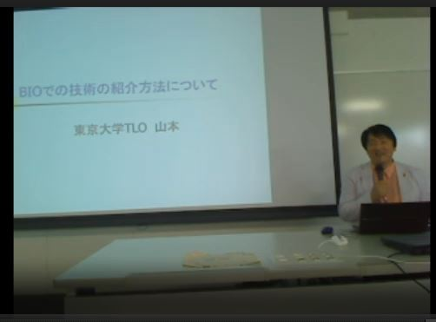
5月
講師：山本 貴史 氏
株式会社東大TLO 代表取締役社長
演題：展示会での大学技術の売りこみ方-海外と国内-
講演内容：
  BIOのメリットと他の技術フェアとの違い
  など
U-steam 中継

Slide 6
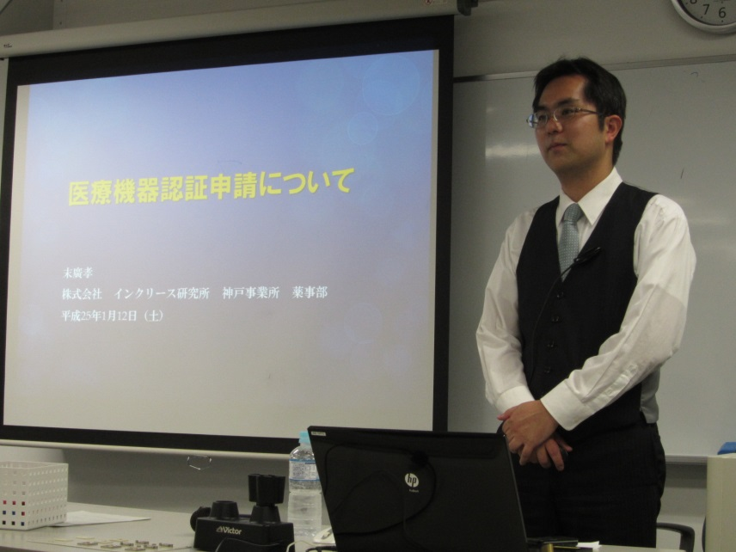
１月
講師：末廣 孝 氏
株式会社 インクリース研究所 神戸事業所 薬事部
演題：医療機器の認証申請について
講演内容：
１． 医療機器に係る薬事法の基礎
２． 管理医療機器（クラス２）で認証申請で、
必要とされること。

Slide 7
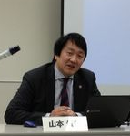
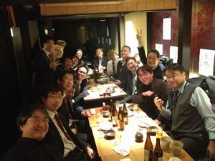
～12月～
産学連携関係者による “重役会議”
日本知財学会 第10回年次学術研究発表会の前夜祭を勝手に兼ねて、
KNSコミュニティスポット2525、KNS地域産業政策研究会と協働で大阪にて開催
テーマ：「産学連携の現在と将来 」
話題提供者： ・山本 貴史 氏（株式会社東京大学TLO 代表取締役社長）
・鈴木 康之 氏（信州大学産学官連携推進本部
リサーチ・アドミニストレーション室 准教授）
・久保田 弘 氏（熊本大学衝撃・極限環境研究センター 教授）
フリーディスカッション
交流会
福岡、高知、静岡、京都、神戸からと、全国の“重役”たちが関西に結集し、第4回目を迎えた“重役会議”は、東京・長野・熊本から3人の話題提供者に来ていただきました。山本さんも居ますから、当然今年も時間が足らずに交流会へ。深夜まで飲んで騒いで、議論を深めました。さて、来年は何の前夜祭となるでしょうか!?

Slide 8
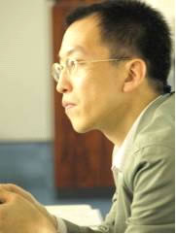
4月
講師：畑谷 成郎 氏
株式会社クレイン・コーポレーション
演題：オープン・イノベーション時代における“繋がる”ニーズ・プル産学 連携
講演内容：
１．産学連携・マッチングにおける大学と産業界のミスマッチ
技術ステージ（アーリー、ミドル、レイター）が異なる
２．なぜ繋がらないのか？
販売に努力が必要な商品と不要な商品
３．繋がるのはニーズプル
マッチングする組み合わせ（ほしいというニーズがある人へ、いくつかの
パターンを与えるのは良いが、○○に興味を持つとは限らない）
現状の数量バランス（シーズ多数（過多）VSニーズ少数）
４．オープンイノベーション
手段の目的化
５．わかっている人たちにコンサルティングは必要ない
６．ケースから考える
７．Q&A

Slide 9
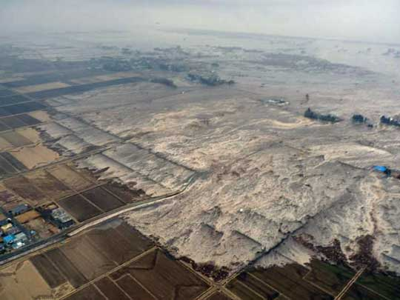
12月（全体セッション：産学連携分科会と特許戦略工学分科会との共同企画）
講師：天野 元 氏（仙台市経済局産業政策部地域産業支援課 課長）
演題：東日本大震災復興へ向けての産学官金連携の取り組み
講演内容：
１．東日本大震災における仙台市の被害
燃料の不足、通信手段の不全、想定を上回る人口の約１／１０が避難所へ
がれき処理の問題 他
２．仙台市の産業に与えた影響
３．仙台市の産業復興の施策
二重ローン対策
東北復興ビジネスマッチングセンター他
４．産学連携による産業復興支援の事例
東北大学IIS研究センター
５．今後の課題
金融・保険関係の課題 他多数

Slide 10
12月（分科会：産学連携分科会と特許戦略工学分科会との共同企画）
講師：品田 誠司 氏（仙台市経済局産業創出部産学連携推進課 課長）
演題：東日本大震災地域の中小企業復興への広域産学官連携
講演内容：
１．仙台市の現状と課題
２．震災被害を振り返る
３．産学官連携ラウンドテーブル H15より
御用聞き型企業訪問事業等・・・・・・・「仙台堀切川モデル」（林聖子学会発表）
→震災復興版
４．震災復興都市間連携販路開拓等支援事業
堀切川先生による拡大版御用聞き型企業訪問
ビジネスマッチング・・・・売り先確保が重要

Slide 11
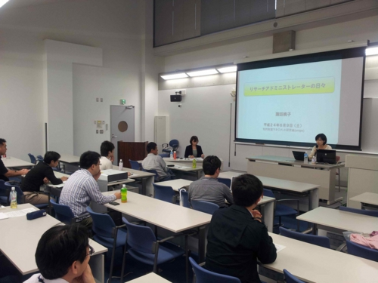
６月 URA特集
講師：諏訪 桃子 氏
  東京農工大学 研究戦略センター リサーチアドミニストレーター
モデレーター：根本 藍 氏
かわさき新産業創造センターＫＢＩＣ 産学官連携コーディネーター
演題：リサーチアドミニストレーターの日々
講演内容：
農工大のURAシステムをご紹介いただきま
した。
ライセンスアソシエイト分科会と若手
研究者のための知的財産リテラシー分科会
の合同セッションで、高橋真木子氏＠理研を
まねいており、6月はURA特集。
その後の懇親会も大盛況。

Slide 12
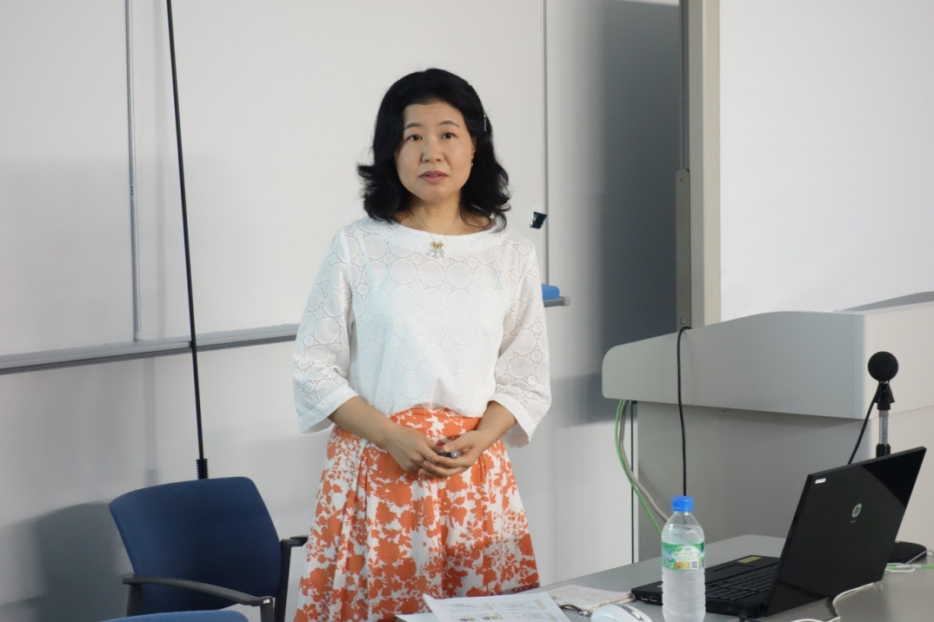
10月
講師：山本 佳世子 氏
日刊工業新聞社 論説委員兼編集委員）
演題：『研究費が増やせるメディア活用術
講演内容：
「研究費が増やせるメディア活用術」を元に、「なぜ、伝わらない？」に
答えます。
科学技術・産学連携記者が答える
実践ノウハウを中心に、産学連携、
広報、科学技術コミュニケーションに
ついてのお話しいただきました。

Slide 13
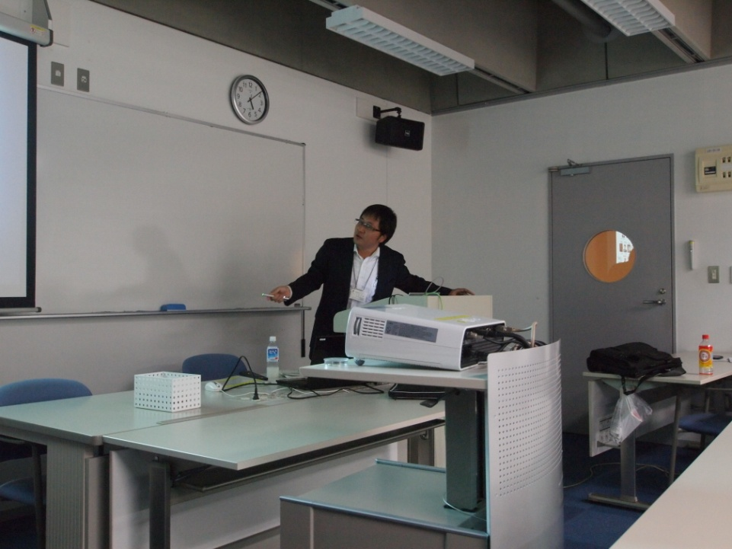
11月
講師：山岸 卓視 氏
理化学研究所 社会知創成事業 連携推進部
知財創出・活用課 係長
演題：理研の産学連携とライフサイエンス分野の知財マネジメント
講演内容：
研究所においては、大学とは異なる研
究所に特有の知財マネジメントが必要で
あります。
山岸卓視 さんに理化学研究所の概要
及び産学連携への取り組み、また実用
化を見据えたライフサイエンス分野の知
財マネジメントに関 し、その考え方や取
り組みを一実務者の視点からの紹介を
いただきました。

Slide 14
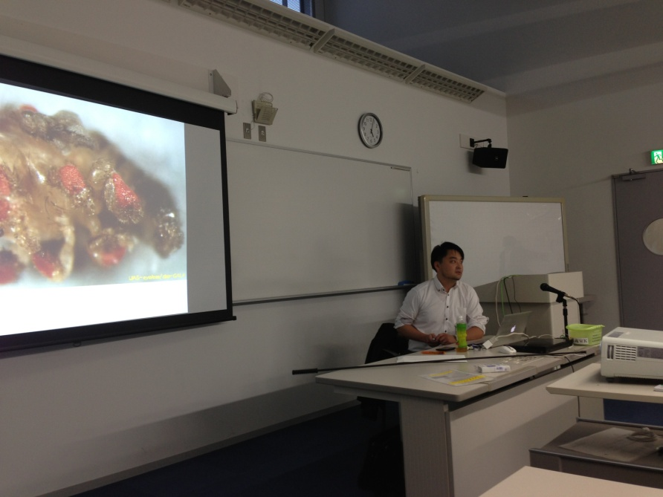
2月
講師：白井 哲哉 氏
京都大学リサーチアドミニストレーター
演題：リサーチアドミニストレーターの仕事
講演内容：
・URAはどんな仕事か？その現状と将来
・自分の研究や技術がどんな形で今の仕事に結び付いたか？
・研究所と大学では、研究や技術のどんなところが違うのか？
・大学でのキャリアパスや人材育成はどのように行われているのか
・仕事の範囲はどこまで-規制対応、アウトリーチ対応
京都大学 KURAの仕事は企画支援、運営支援、
広報支援があり、また、よりよい研究環境の形成を
行っていて、たとえば、「科研費申請書の教科書」を
学内に配布することなども行っています。
などいろいろと具体的な話も聞けました。

Slide 15
2013年度のスケジュール案他
開催方針案
・産学連携関連、知財関連、イノベーション創出に関わる社会環境、ビジネス環境、政策等の変化を踏まえながら、その中で今、着目すべきトピック等を考える
講演テーマ案
  産学連携関連、知財関連、イノベーション、MOT等に関わる様々なタイプ
  の講師を招聘予定
  ６月・・バイオ分野の知財入門
  後半・・薬事と臨床研究
分科会開催時間
  １７：００～１８：３０ 全体会を企画するときは15:00〜
2013年４月１３日15:00〜全体会を企画
講師：大津留榮佐久氏（福岡次世代社会システム創出推進拠点
プロジェクトディレクター、九州大学産学連携センター客員教授）
演題：MOT戦略によるクラスター事業の推進（仮）

